Slide 1


Namsgögn.is
Efnafræði 2e
Kafli 12 Hvarfahraðafræði
Kafli 12 Hvarfahraðafræði
Þýtt og staðfært af Namsgögn.is úr efni frá OpenStax.org.

Slide 2
Efnisyfirlit kafla
Namsgögn.is
12.1 Hvarfhraði
12.2 Þættir sem hafa áhrif á hvarfhraða
12.3 Hraðalögmál
12.4 Heildarhraðalögmál
12.5 Árekstrakenning
12.6 Hvarfgangar
12.7 Hvötun
Þýtt og staðfært af Namsgögn.is úr efni frá OpenStax.org.

Slide 3
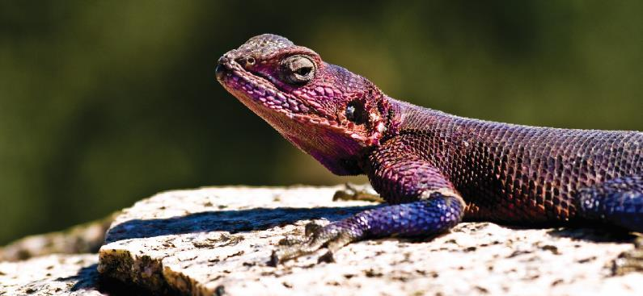
Mynd 12.1
Namsgögn.is
Agama-eðla baðar sig í sólinni. Eftir því sem líkami hennar hitnar, verða efnahvörf efnaskipta hennar hraðari.
Þýtt og staðfært af Namsgögn.is úr efni frá OpenStax.org.

Slide 4
Námsmarkmið
Namsgögn.is
12.1 Hvarfhraði
  Skilgreina hvarfhraða
  Leiða út hraðalögmál frá stilltri efnajöfnu fyrir tiltekið efnahvarf
  Reikna hvarfhraða út frá tilraunagögnum
Þýtt og staðfært af Namsgögn.is úr efni frá OpenStax.org.

Slide 5
Hvarfhraði
Namsgögn.is
Efnahvörf gerast mishratt.
Sum efnahvörf eru hröð, en önnur eru hæg.
Efnafræðingar rannsaka hvarfhraða og reyna einnig að stjórna honum.
Rannsóknir á hvarfhraða kallast hraðafræði.
Þýtt og staðfært af Namsgögn.is úr efni frá OpenStax.org.

Slide 6
Hvarfhraði
Namsgögn.is
Hvarfhraði er breyting á magni hvarfefnis eða myndefnis á tímaeiningu.
Oft er hentugt að setja magnið fram sem styrk.
Hraðajafna: Stærðfræðileg framsetning á hvarfhraða.
Þýtt og staðfært af Namsgögn.is úr efni frá OpenStax.org.

Slide 7
Hraðalögmál
Namsgögn.is
Hvarfhraði er alltaf jákvæð stærð.
Styrkur er oftast gefinn upp í mólstyrk (M).
Hraðalögmál má skrifa út frá styrk hvarfefna eða myndefna.
Þýtt og staðfært af Namsgögn.is úr efni frá OpenStax.org.

Slide 8
Að skrifa hraðalögmál
Namsgögn.is
2N₂O₅(g) → 4NO₂(g) + O₂(g)
Skrifið hraðalögmálið með tilliti til hverrar efnategundar.
Hraði sundrunar N2O5 =
Hraði myndunar NO2 =
Hraði myndunar O2 =
Þýtt og staðfært af Namsgögn.is úr efni frá OpenStax.org.

Slide 9
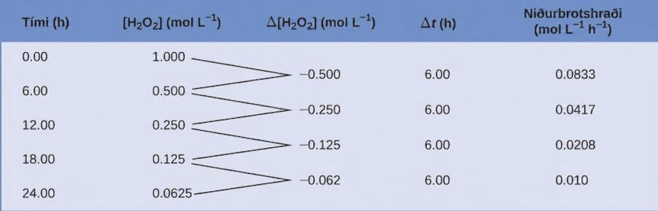
Mynd 12.2
Namsgögn.is
Hraði niðurbrots H2O2 í vatnslausn minnkar eftir því sem styrkur H2O2 minnkar.
Þýtt og staðfært af Namsgögn.is úr efni frá OpenStax.org.

Slide 10
Meðalhraði og augnablikshraði efnahvarfa
Namsgögn.is
Meðalhraði efnahvarfs: Hraðinn sem efnahvarf gengur á yfir ákveðið tímabil.
  Reiknaður út frá styrk í upphafi og lok tímabilsins.
Augnablikshraði efnahvarfs: Hraðinn sem efnahvarf gengur á við tiltekinn tíma og/eða styrk.
  Reiknaður með því að nota línurit (styrkur vs. tími) og halla snertils við ferilinn á þeim tiltekna tíma.
  Eða með því að ákvarða meðalhraða efnahvarfsins yfir mjög stutt tímabil.
Upphafshraði efnahvarfs: Augnablikshraði efnahvarfs við „tíma núll“.
Þýtt og staðfært af Namsgögn.is úr efni frá OpenStax.org.

Slide 11
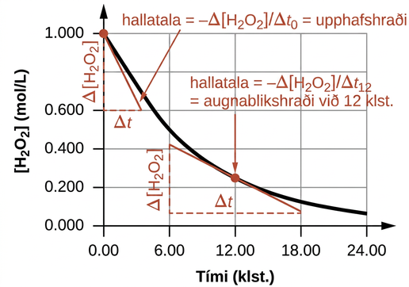
Mynd 12.3
Namsgögn.is
Ákvörðun mismunandi hvarfhraða
2H₂O₂(aq) → 2H₂O(l) + O₂(g)
Þetta línurit sýnir styrk sem fall af tíma fyrir 1.000 M lausn af H2O2. Hraðinn á hverju augnabliki er jafn neikvæðri hallatölu snertils við ferilinn á þeim tíma. Snertlar eru sýndir við t = 0 klst. („upphafshraði“) og við t = 10 klst. („augnablikshraði“ á þeim tiltekna tíma).
Þýtt og staðfært af Namsgögn.is úr efni frá OpenStax.org.

Slide 12
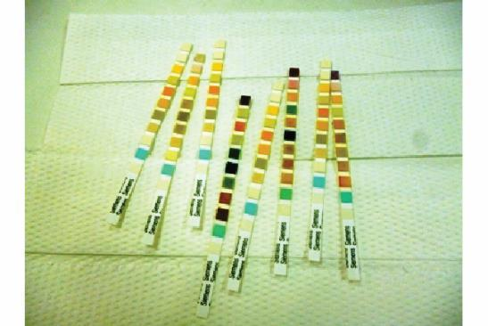
Mynd 12.4
Namsgögn.is
Prófunarstrimlar eru almennt notaðir til að greina tilvist tiltekinna efna í þvagi fólks. Margir prófunarstrimlar hafa nokkra púða sem innihalda ýmis hvarfefni til að gera kleift að greina mörg efni á einum strimli. (mynd: Iqbal Osman)
Þýtt og staðfært af Namsgögn.is úr efni frá OpenStax.org.

Slide 13
Hlutfallslegur hvarfhraði
Namsgögn.is
Hvarfhraða má setja fram sem breytingu á styrk hvaða hvarfefnis eða myndefnis sem er.
Efnamagnfræðilega stuðla úr stilltri efnajöfnu má nota til að tengja saman hvarfhraða.
Þýtt og staðfært af Namsgögn.is úr efni frá OpenStax.org.

Slide 14
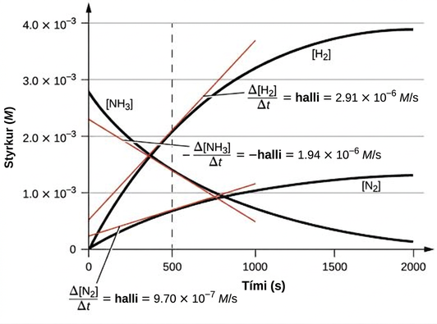
Mynd 12.5
Namsgögn.is
Þetta línurit sýnir breytingar á styrk hvarfefna og myndefna í efnahvarfinu 2NH3 ⟶ 3N2 + H2. Hraði breytinga á styrk efnanna þriggja tengist hvarfhlutföllum þeirra, eins og sést á mismunandi halla snertlanna við t = 500 s.
Þýtt og staðfært af Namsgögn.is úr efni frá OpenStax.org.

Slide 15
Námsmarkmið
Namsgögn.is
12.2 Þættir sem hafa áhrif á hvarfhraða
  Lýsa áhrifum efnaeiginleika, hamar, hitastigs, styrks og hvata á hvarfhraða
Þýtt og staðfært af Namsgögn.is úr efni frá OpenStax.org.

Slide 16
Þættir sem hafa áhrif á hvarfhraða
Namsgögn.is
Efnafræðilegir eiginleikar hvarfefnanna.
  Dæmi: Þegar farið er niður flokk hvarfast alkalímálmar hraðar við vatn.
https://www.youtube.com/watch?v=jI__JY7pqOM
Þýtt og staðfært af Namsgögn.is úr efni frá OpenStax.org.

Slide 17
Þættir sem hafa áhrif á hvarfhraða
Namsgögn.is
Kornastærð hvarfefna.
  Hraði flestra efnahvarfa eykst með auknu snertiyfirborði milli hvarfefna.
Þýtt og staðfært af Namsgögn.is úr efni frá OpenStax.org.

Slide 18
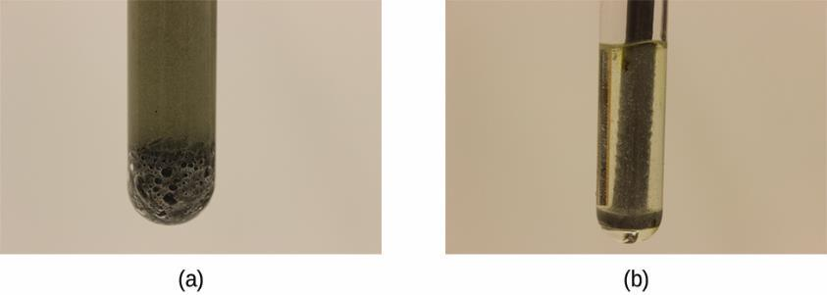
Mynd 12.6
Namsgögn.is
(a) Járnduft hvarfast hratt við þynnta saltsýru og myndar bólur af vetnisgasi: Fe(s) + 2HCl(aq) → FeCl2(aq) + H2(g). (b) Járnnagli hvarfast hægar vegna þess að yfirborðsflöturinn sem kemst í snertingu við sýruna er mun minni.
Þýtt og staðfært af Namsgögn.is úr efni frá OpenStax.org.

Slide 19
Þættir sem hafa áhrif á hvarfhraða
Namsgögn.is
Hitastig hvarfefna.
  Hvarfhraði eykst venjulega með hitastigi.
Styrkur hvarfefna.
  Hvarfhraði eykst venjulega með styrk hvarfefna.
Tilvist hvata
Þýtt og staðfært af Namsgögn.is úr efni frá OpenStax.org.

Slide 20
Hraði og árekstrar
Namsgögn.is
Efnahvörf eiga sér stað vegna árekstra milli hvarfefnasameinda.
Því hærri sem styrkur hvarfefnasameinda er, því líklegra er að sameindir rekist á og hvörfist, og þar af leiðandi verður hvarfhraðinn meiri.
https://www.youtube.com/watch?v=m4_twEXWjgg
Eftir því sem hvarfefni eyðast verða árekstrar sjaldgæfari og hvarfhraðinn minnkar.
Þýtt og staðfært af Namsgögn.is úr efni frá OpenStax.org.

Slide 21
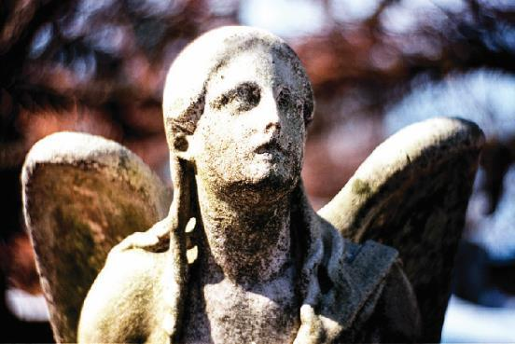
Mynd 12.7
Namsgögn.is
Styttur úr karbónatsamböndum eins og kalksteini og marmara veðrast venjulega hægt með tímanum vegna áhrifa vatns, og varmaþenslu og samdráttar. Hins vegar geta mengunarefni eins og brennisteinsdíoxíð flýtt fyrir veðrun. Eftir því sem styrkur loftmengunarefna eykst, á sér stað hraðari niðurbrot kalksteins. (mynd: James P Fisher III)
Þýtt og staðfært af Namsgögn.is úr efni frá OpenStax.org.

Slide 22
Námsmarkmið
Namsgögn.is
12.3 Hraðalögmál
  Útskýra form og hlutverk hraðalögmáls
  Nota hraðalögmál til að reikna hvarfhraða
  Nota gögn um hraða og styrk til að ákvarða hvarfstig og leiða út hraðalögmál
Þýtt og staðfært af Namsgögn.is úr efni frá OpenStax.org.

Slide 23
Hraðalögmál
Namsgögn.is
Hraði er í beinu hlutfalli við styrk hvarfefna.
Þýtt og staðfært af Namsgögn.is úr efni frá OpenStax.org.

Slide 24
Hraðalögmál
Namsgögn.is
N2O5 (g) → 2NO2 (g) + ½O2 (g)
Hraðalögmálið fyrir þetta hvarf er: hraði = k[N2O5]
  Aðeins hvarfefni koma fyrir í hraðalögmáli.
  k er hraðafasti hvarfsins.
Hraðalögmálið er notað til að reikna augnablikshraða eða upphafshraða hvarfs við tiltekinn styrk hvarfefnis.
Fyrir sum hvörf er hraðalögmálið flóknara…
Þýtt og staðfært af Namsgögn.is úr efni frá OpenStax.org.

Slide 25
Hraðafasti, k
Namsgögn.is
Hraðafastinn, k, er sérstakur fyrir tiltekið efnahvarf við tiltekið hitastig.
k er óháð styrk hvarfefna.
k verður að ákvarða með tilraunum.
Þýtt og staðfært af Namsgögn.is úr efni frá OpenStax.org.

Slide 26
Hraðalögmál
Namsgögn.is
Gera þarf tilraunir til að ákvarða hraðalögmál efnahvarfs.
  Ekki er hægt að nota eingöngu stillta efnajöfnu.
Fyrir efnahvarf með einu hvarfefni:
  A → myndefni
  hraði = k[A]^{m}
  m er stig efnahvarfsins
  Ákvarða verður m með tilraunum (ekki út frá stilltum efnajöfnum).
  Hvarfstig eru venjulega jákvæðar heiltölur (0, 1, 2...) en geta einnig verið brot eða neikvæðar tölur.
Þýtt og staðfært af Namsgögn.is úr efni frá OpenStax.org.

Slide 27
Hraðalögmál
Namsgögn.is
Flest efnahvörf fela í sér fleiri en eitt hvarfefni.
A + B → myndefni
hraði = k[A]^{m}[B]^{n}
Það eru þrjú stig:
  m er stig hvarfsins með tilliti til A
  n er stig hvarfsins með tilliti til B
  Heildarstig hvarfsins = m + n
Þýtt og staðfært af Namsgögn.is úr efni frá OpenStax.org.

Slide 28
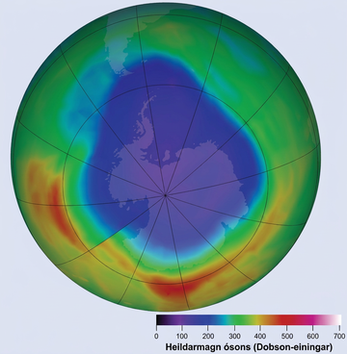
Mynd 12.8
Namsgögn.is
Jafngildislínukort sem sýnir styrk ósons í heiðhvolfi og „ósongatið“ sem myndast yfir Suðurskautslandinu á vormánuðum þar. (heimild: breytt verk frá NASA)
Þýtt og staðfært af Namsgögn.is úr efni frá OpenStax.org.

Slide 29
Stig með tilliti til hvarfefnis
Namsgögn.is
Stig með tilliti til hvarfefnis gefur til kynna hvernig hvarfhraðinn er háður styrk þess tiltekna hvarfefnis.
Heildarstigið veitir skilning á því hvernig öll hvarfefnin stuðla að hraða hvarfsins.
  Það ákvarðar einnig einingar hraðafastans fyrir það hvarf.
Þýtt og staðfært af Namsgögn.is úr efni frá OpenStax.org.

Slide 30
Ákvörðun hraðalögmáls efnahvarfs
Namsgögn.is
Ein leið til að ákvarða hraðalögmál efnahvarfs er að mæla upphafshraðann.
  Hraðinn á tímanum núll.
Ef upphafshraðinn er mældur við nokkra mismunandi upphafsstyrki hvarfefna er hægt að ákvarða hraðalögmálið.
Þýtt og staðfært af Namsgögn.is úr efni frá OpenStax.org.

Slide 31
Hvernig á að ákvarða hraðalögmál
Namsgögn.is
Hægt er að ákvarða stig hvarfsins með tilliti til tiltekins hvarfefnis með því að breyta upphafsstyrk þess á meðan upphafsstyrk annarra hvarfefna er haldið stöðugum.
  Mælið upphafshraðann með tilraunum fyrir hvorn hinna tveggja mismunandi styrkja.
  Breytingin á hraða er þá bein afleiðing af hvarfefninu sem breyttist í styrk.
  Þá er hægt að reikna út stig hvarfsins með tilliti til þess hvarfefnis.
Endurtakið þetta ferli fyrir öll hvarfefni.
Þýtt og staðfært af Namsgögn.is úr efni frá OpenStax.org.

Slide 32
Námsmarkmið
Namsgögn.is
12.4 Heildarhraðalögmál
  Útskýra form og hlutverk heildarhraðalögmáls
  Framkvæma útreikninga með heildarhraðalögmálum fyrir núllta, fyrsta og annars stigs efnahvörf
  Skilgreina helmingunartíma og framkvæma tengda útreikninga
  Ákvarða stig efnahvarfs út frá gögnum um styrk og tíma
Þýtt og staðfært af Namsgögn.is úr efni frá OpenStax.org.

Slide 33
Heildarhraðalögmál
Namsgögn.is
Hingað til höfum við aðeins rætt um sambandið milli styrks og hraða.
A → myndefni hraði = k[A]m
Hægt er að heilda hraðalögmálið með tilliti til tíma til að fá samband milli styrks og tíma sem kallast heildarhraðalögmál.
Þetta samband er háð stigi hvarfsins: Núllta stigs, 1. stigs, 2. stigs o.s.frv.
Nýtt hugtak, helmingunartími, verður einnig kynnt.
Þýtt og staðfært af Namsgögn.is úr efni frá OpenStax.org.

Slide 34
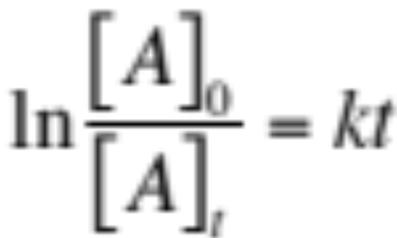
Fyrsta stigs efnahvörf
Namsgögn.is
Fyrir 1. stigs efnahvörf af gerðinni A → myndefni
hraði = k[A]
Heildun með tilliti til tíma gefur okkur:
k er hraðafastinn
t er tími
[A]0 er upphafsstyrkur hvarfefnis
[A]t er styrkur hvarfefnis á tíma t
Þýtt og staðfært af Namsgögn.is úr efni frá OpenStax.org.

Slide 35

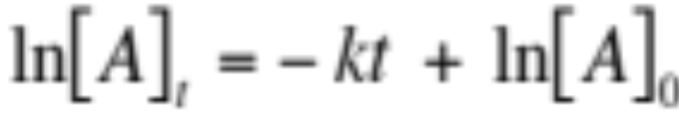
Línulegt form heildaðs hraðalögmáls fyrsta stigs
Namsgögn.is
Við getum sett heildarhraðalögmál fyrsta stigs á formið
y = mx + b
  ln[A]t teiknað á y-ás
  tími (t) teiknaður á x-ás
  Hallatala línunnar er –k
  Skurðpunktur við y-ás er ln[A]0
Þýtt og staðfært af Namsgögn.is úr efni frá OpenStax.org.

Slide 36


Heildarhraðalögmál
Namsgögn.is
Athugið að þegar heildarhraðalögmál eru notuð
Magn hvarfefnis (A) þarf ekki alltaf að vera gefið upp í mólstyrk (M) eins og jöfnurnar gefa til kynna.
Magnið má einnig gefa upp í
  Massa (g, mg, o.s.frv.)
  Fjölda sameinda eða frumeinda
  Öðrum styrkeiningum eins og g/L
  Hlutþrýstingi ef A er gas (að því gefnu að rúmmál og hitastig haldist stöðug).
Þýtt og staðfært af Namsgögn.is úr efni frá OpenStax.org.

Slide 37
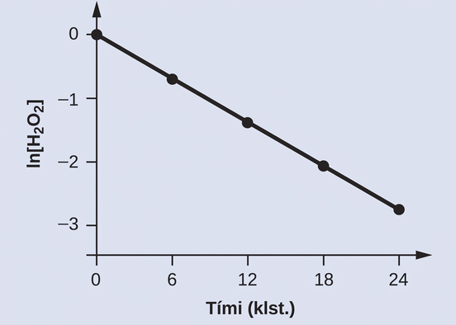
Mynd 12.9
Namsgögn.is
Línulega sambandið milli ln[H2O2] og tíma sýnir að niðurbrot vetnisperoxíðs er fyrsta stigs hvarf.
Þýtt og staðfært af Namsgögn.is úr efni frá OpenStax.org.

Slide 38
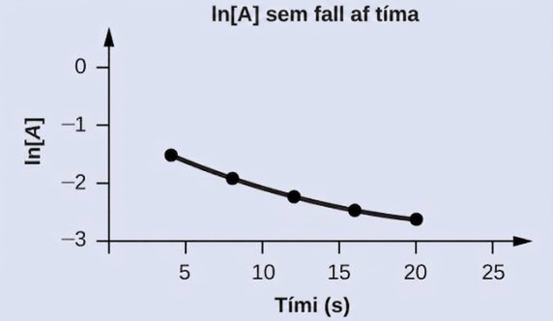
Dæmi 12.7
Namsgögn.is
Þýtt og staðfært af Namsgögn.is úr efni frá OpenStax.org.

Slide 39
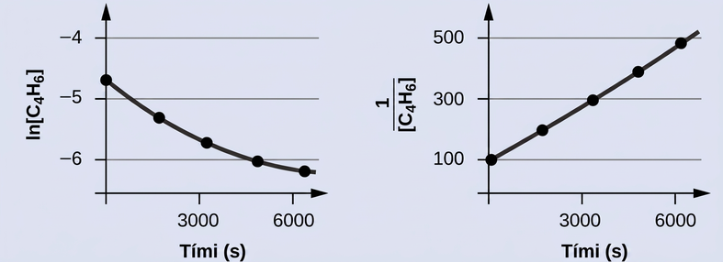
Mynd 12.10
Namsgögn.is
Þessi tvö línurit sýna fyrsta og annars stigs ferla fyrir tvenndarmyndun C4H6. Línuleg tilhneiging í annars stigs línuritinu (hægra megin) gefur til kynna að hvarfið fylgi annars stigs hvarfhraðafræði.
Þýtt og staðfært af Namsgögn.is úr efni frá OpenStax.org.

Slide 40
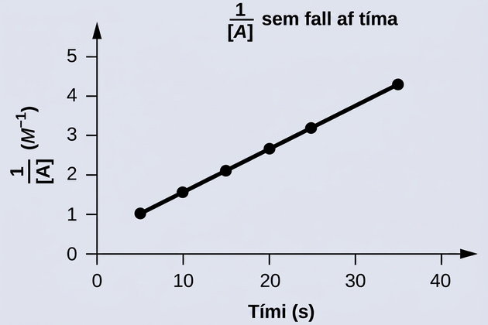
Dæmi 12.9
Namsgögn.is
Þýtt og staðfært af Namsgögn.is úr efni frá OpenStax.org.

Slide 41
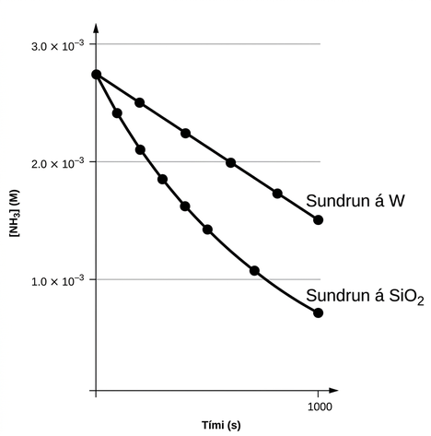
Mynd 12.11
Namsgögn.is
Sundrun NH3 á yfirborði volframs (W) er núllta stigs efnahvarf, en á yfirborði kvars (SiO2) er efnahvarfið fyrsta stigs.
Þýtt og staðfært af Namsgögn.is úr efni frá OpenStax.org.

Slide 42
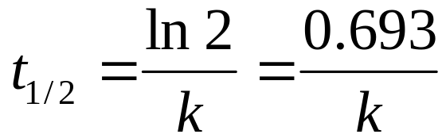
Helmingunartími: Fyrsta stigs hvarf
Namsgögn.is
Helmingunartími (t1/2) hvarfs er sá tími sem það tekur helming af tilteknu magni hvarfefnis að eyðast.
Fyrir fyrsta stigs hvarf, við helmingunartíma, t1/2
  [A]_{t} = ½[A]₀
  Leyst fyrir t í ln[A]t = –kt + ln[A]0
Þýtt og staðfært af Namsgögn.is úr efni frá OpenStax.org.

Slide 43
Helmingunartími: Fyrsta stigs hvarf
Namsgögn.is
Athugið að fyrir fyrsta stigs hvarf er helmingunartíminn óháður upphafsstyrk hvarfefnis.
Þýtt og staðfært af Namsgögn.is úr efni frá OpenStax.org.

Slide 44
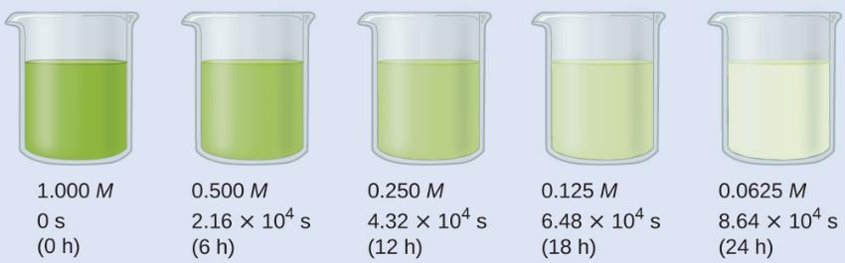
Mynd 12.12
Namsgögn.is
Sundrun H2O2 (2H2O2 ⟶ 2H2O + O2) við 40 °C er sýnd. Styrkur litarins táknar styrk H2O2 á tilgreindum tímum; H2O2 er í raun litlaust.
Þýtt og staðfært af Namsgögn.is úr efni frá OpenStax.org.

Slide 45
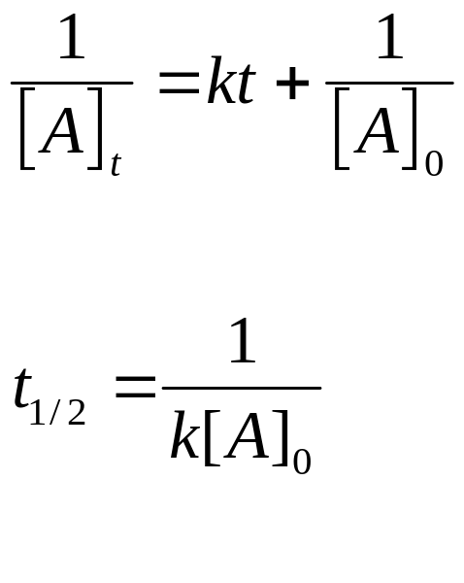
Heildarhraðalögmál annars stigs
Namsgögn.is
Fyrir A → myndefni, hraði = k[A]2
Heildun með tilliti til tíma gefur okkur:
Helmingunartími annars stigs hvarfs er háður upphafsstyrk hvarfefnis.
Þýtt og staðfært af Namsgögn.is úr efni frá OpenStax.org.

Slide 46
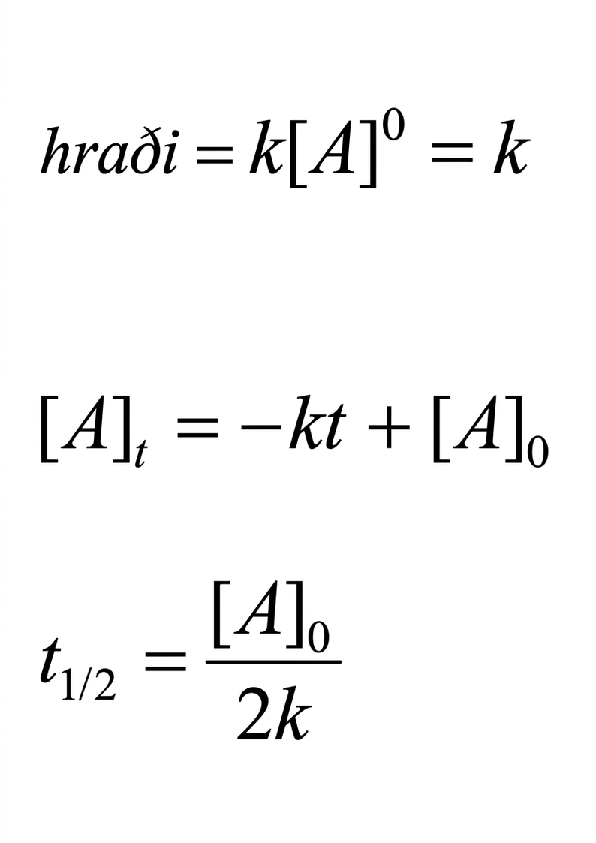
Heildarhraðalögmál núllta stigs
Namsgögn.is
Fyrir efnahvarf af núllta stigi: A → myndefni
Heildun með tilliti til tíma gefur okkur:
Athugið að helmingunartími efnahvarfs af núllta stigi ER HÁÐUR upphafsstyrk hvarfefnis.
Þýtt og staðfært af Namsgögn.is úr efni frá OpenStax.org.

Slide 47
Námsmarkmið
Namsgögn.is
12.5 Árekstrakenningin
  Nota forsendur árekstrakenningarinnar til að útskýra áhrif hamar, hitastigs og styrks á hvarfhraða
  Skilgreina hugtökin virkjunarorka og hvarfstig
  Nota jöfnu Arrheniusar í útreikningum sem tengja hraðafasta við hitastig
Þýtt og staðfært af Namsgögn.is úr efni frá OpenStax.org.

Slide 48
Árekstrakenningin
Namsgögn.is
Árekstrakenningin: Hvarfefni (frumeindir, sameindir eða jónir) verða að rekast á til að hvarfast hvert við annað.
Forsendur árekstrakenningarinnar:
Hvarfhraði er í réttu hlutfalli við tíðni árekstra hvarfefna.
Þýtt og staðfært af Namsgögn.is úr efni frá OpenStax.org.

Slide 49
Árekstrar: Virkir og óvirkir
Namsgögn.is
Hvers vegna leiðir ekki hver árekstur til efnahvarfs?
Sameindir verða að snúa rétt þegar þær rekast á.
Þýtt og staðfært af Namsgögn.is úr efni frá OpenStax.org.

Slide 50
Árekstrar: Virkir og óvirkir
Namsgögn.is
Hvers vegna leiðir ekki hver árekstur til efnahvarfs?
Sameindir verða að hafa nægjanlega hreyfiorku til að hvarfast.
  Hreyfiorkan sem til staðar er verður að vera nægjanlega mikil til að rjúfa efnatengin.
  Sameindir með of litla hreyfiorku endurkastast aðeins hvor af annarri og hvarfast ekki.
  Þessi nauðsynlega orka kallast virkjunarorka
Virkjunarorka (Ea): lágmarksorka sem þarf til að mynda myndefni við árekstur milli hvarfefna.
Þýtt og staðfært af Namsgögn.is úr efni frá OpenStax.org.

Slide 51
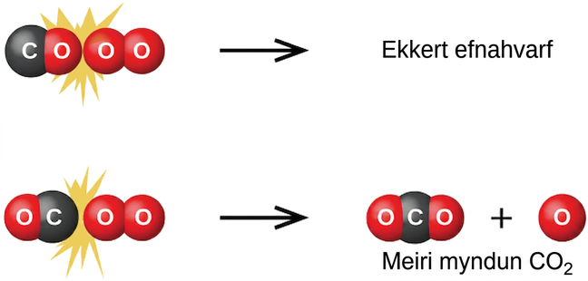
Mynd 12.13
Namsgögn.is
Sýndir eru tveir árekstrar sem gætu átt sér stað milli sameinda kolsýrings og súrefnis. Afstaða sameindanna við áreksturinn ræður því að hluta hvort efnahvarf verði milli sameindanna tveggja.
Þýtt og staðfært af Namsgögn.is úr efni frá OpenStax.org.

Slide 52
Líkan um hvarfástand
Namsgögn.is
Orkurit hvarfs
  Stöðuorka er sýnd á y-ás
  Hvarfferill (eða framvinda hvarfs) er sýndur á x-ás.
Hvarfefnin mynda millistig sem kallast virkjað flóki.
  Ástand kerfisins við virkjaða flókann kallast hvarfástand.
Þýtt og staðfært af Namsgögn.is úr efni frá OpenStax.org.

Slide 53
Hvarfhraði og hitastig
Namsgögn.is
Hingað til höfum við rætt:
  Samband styrks og hraða
  Samband styrks og tíma
Nú munum við skoða samband hitastigs og hraða.
Hvarfhraði eykst venjulega með hitastigi.
  Til að elda mat hraðar er hitastig ofnsins hækkað.
  Til að hægja á hvörfum sem leiða til skemmda á matvælum er matur settur í ísskáp.
  Til að hægja verulega á hvörfunum er matur settur í frysti.
Þýtt og staðfært af Namsgögn.is úr efni frá OpenStax.org.

Slide 54
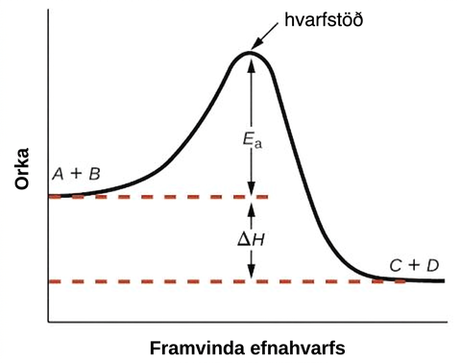
Mynd 12.14
Namsgögn.is
Þetta línurit sýnir vensl stöðuorku fyrir efnahvarfið A + B ⟶ C + D. Brotalínan á ferlinum táknar orku kerfisins þegar sameind af A og sameind af B eru til staðar, en heila línan táknar orku kerfisins þegar sameind af C og sameind af D eru til staðar. Virkjunarorka framhvarfsins er táknuð með Ea. Virkjunarorka bakhvarfsins er meiri en framhvarfsins sem nemur ΔH. Hæsti punktur ferilsins táknar hvarfstöðuna.
Þýtt og staðfært af Namsgögn.is úr efni frá OpenStax.org.

Slide 55
Hreyfikenningin
Namsgögn.is
Hitastig er mælikvarði á meðalhreyfiorku sameinda.
Hærra hitastig þýðir meiri hreyfiorku.
Því hærra sem hitastigið er, því stærra hlutfall sameinda hefur hreyfiorku sem er jöfn eða meiri en virkjunarorkan (Ea).
Þegar stærra hlutfall sameinda hefur Ea, leiðir stærra hlutfall árekstra til myndunar myndefna, sem hefur í för með sér meiri hvarfhraða.
Þýtt og staðfært af Namsgögn.is úr efni frá OpenStax.org.

Slide 56
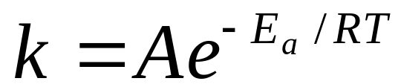
Hreyfikenningin
Namsgögn.is
Skoðum eftirfarandi jöfnu:
A er fasti sem kallast tíðnistuðull og tengist tíðni árekstra og stefnu.
Hraðafastinn (k) er háður virkjunarorku hvarfsins og hitastigi.
Þýtt og staðfært af Namsgögn.is úr efni frá OpenStax.org.

Slide 57
Hreyfikenning
Namsgögn.is
Skoðum tvö mismunandi efnahvörf sem eiga sér stað við sama hitastig. Hvert efnahvarf hefur mismunandi Ea.
Þýtt og staðfært af Namsgögn.is úr efni frá OpenStax.org.

Slide 58
Hreyfikenningin
Namsgögn.is
Skoðum sama efnahvarf við tvö mismunandi hitastig. Ea er óháð hitastigi.
Þýtt og staðfært af Namsgögn.is úr efni frá OpenStax.org.

Slide 59
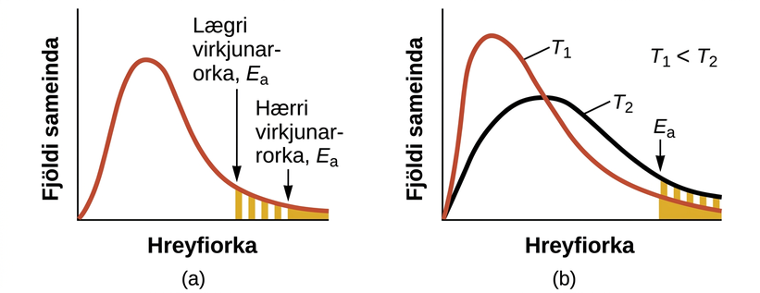
Mynd 12.15
Namsgögn.is
Flatarmálið undir ferlinum (hægra megin) er í beinu hlutfalli við fjölda sameinda sem búa yfir þessari orku.
Orkudreifing sameinda sem sýnir fjölda sameinda með orku sem er meiri en (a) tvær mismunandi virkjunarorkur við tiltekið hitastig, og (b) tiltekin virkjunarorka við tvö mismunandi hitastig.
Þýtt og staðfært af Namsgögn.is úr efni frá OpenStax.org.

Slide 60
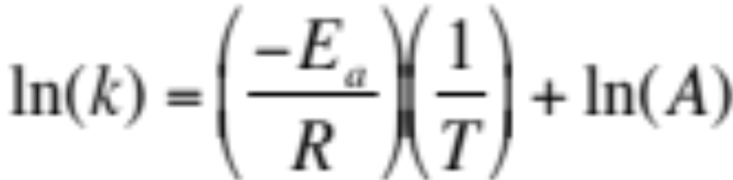
Arrheniusar-jafnan
Namsgögn.is
Ef náttúrlegur logri er tekinn af báðum hliðum jöfnunnar fæst Arrheniusar-jafnan.
Þýtt og staðfært af Namsgögn.is úr efni frá OpenStax.org.

Slide 61
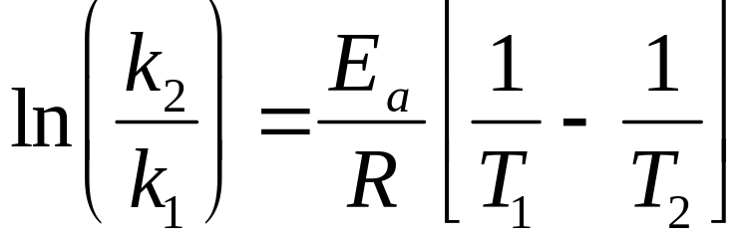
Tveggja punkta form Arrheniusarjöfnunnar
Namsgögn.is
Þetta form Arrheniusarjöfnunnar má nota með tveimur k-gildum og tveimur samsvarandi hitastigum til að reikna Ea.
Það þarf ekki að þekkja gildi fastans, A, til að nota þessa jöfnu.
Gætið þess að orkueiningar fyrir Ea og R séu þær sömu.
Þýtt og staðfært af Namsgögn.is úr efni frá OpenStax.org.

Slide 62
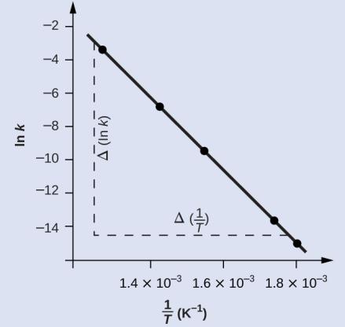
Mynd 12.16
Namsgögn.is
Þetta línurit sýnir línulegt samband milli ln k og 1/T fyrir efnahvarfið 2HI ⟶ H2 + I2 samkvæmt Arrheniusarjöfnunni.
Þýtt og staðfært af Namsgögn.is úr efni frá OpenStax.org.

Slide 63
Námsmarkmið
Namsgögn.is
12.6 Hvarfgangar
  Gera greinarmun á heildarhvörfum og grunnhvörfum (skrefum)
  Bera kennsl á sameindastig grunnhvarfa
  Skrifa stillta efnajöfnu fyrir ferli út frá gefnum hvarfgangi
  Leiða út hraðalögmál sem samræmist gefnum hvarfgangi
Þýtt og staðfært af Namsgögn.is úr efni frá OpenStax.org.

Slide 64
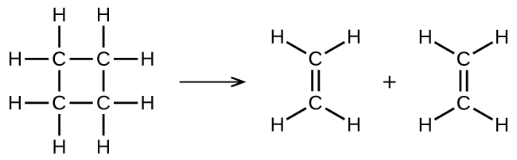
ÓTÖLUSETT MYND 12.1
Namsgögn.is
Þýtt og staðfært af Namsgögn.is úr efni frá OpenStax.org.

Slide 65
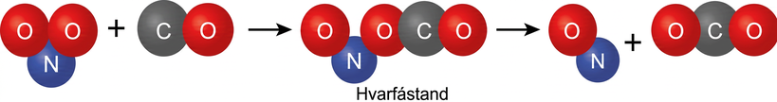
Mynd 12.17
Namsgögn.is
Líklegur hvarfgangur fyrir hvarfið milli NO2 og CO sem myndar NO og CO2.
Þýtt og staðfært af Namsgögn.is úr efni frá OpenStax.org.

Slide 66
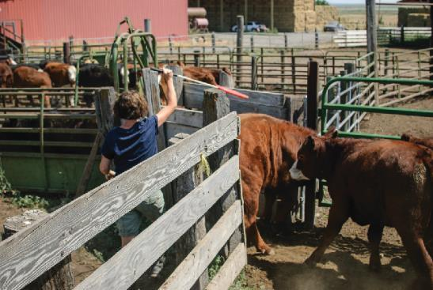
Mynd 12.18
Namsgögn.is
Nautgriparenna er dæmi um hraðaákvarðandi skref sem ekki er efnafræðilegt. Aðeins er hægt að færa nautgripi frá einni kví í aðra jafn hratt og eitt dýr kemst í gegnum rennuna. (mynd: Loren Kerns)
Þýtt og staðfært af Namsgögn.is úr efni frá OpenStax.org.

Slide 67
Námsmarkmið
Namsgögn.is
12.7 Hvatun
  Útskýra hlutverk hvata með tilliti til hvarfgangs og stöðuorkurita
  Nefna dæmi um hvatun í náttúrulegum ferlum og iðnferlum
Þýtt og staðfært af Namsgögn.is úr efni frá OpenStax.org.

Slide 68
Hvatun
Namsgögn.is
Hvati: Efni sem eykur hraða efnahvarfs með því að lækka virkjunarorkuna án þess að eyðast sjálft í hvarfinu.
Hvatinn endurmyndast í ferlinu.
Hvatar bjóða upp á aðra hvarfleið með lægri virkjunarorku.
Stundum inniheldur hvataða leiðin mörg skref, en hvert einstakt skref hefur virkjunarorku sem er lægri en virkjunarorka óhvataða hvarfsins.
Þýtt og staðfært af Namsgögn.is úr efni frá OpenStax.org.

Slide 69
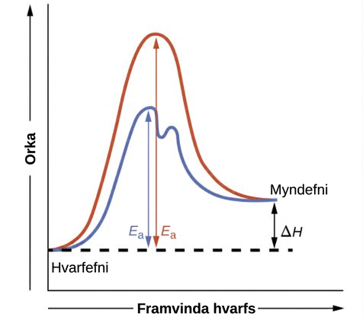
Mynd 12.19
Namsgögn.is
Hvarfrit fyrir innvermið ferli án hvata (rauður ferill) og með hvata (blár ferill). Hvataða ferlið felur í sér tveggja skrefa hvarfgang (takið eftir tveimur hvarfstigum) og milliefni (táknað með dalnum milli hvarfstiganna tveggja).
Þýtt og staðfært af Namsgögn.is úr efni frá OpenStax.org.

Slide 70
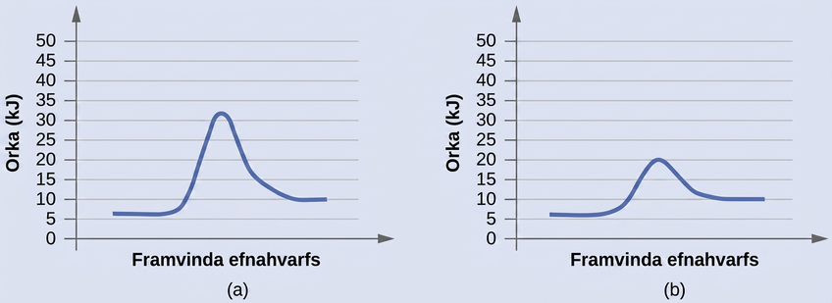
Dæmi 12.15
Namsgögn.is
Þýtt og staðfært af Namsgögn.is úr efni frá OpenStax.org.

Slide 71
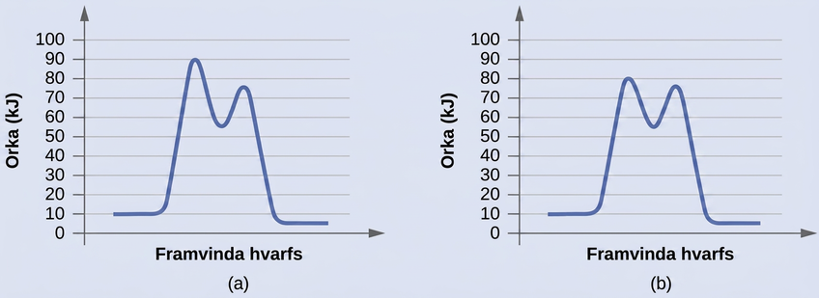
Dæmi 12.15
Namsgögn.is
Þýtt og staðfært af Namsgögn.is úr efni frá OpenStax.org.

Slide 72
Tegundir hvatunar
Namsgögn.is
Einsleitur hvati er í sama fasa og hvarfefnin. Hann flýtir fyrir efnahvarfinu með því að mynda hvarfgjarnt milliefni.
Hvarfgjarna milliefnið hvarfast áfram til að mynda myndefni og endurmynda hvatann.
Hvarfgjarna milliefnið myndast en eyðist strax aftur.
Þýtt og staðfært af Namsgögn.is úr efni frá OpenStax.org.

Slide 73
Einsleitur hvati
Namsgögn.is
Dæmi: Klórstakeindir (Cl) sem hvata sundrun ósons.
Cl(g) + O₃(g) → ClO(g) + O₂(g)
ClO(g) + O(g) → Cl(g) + O₂(g)
Þýtt og staðfært af Namsgögn.is úr efni frá OpenStax.org.

Slide 74
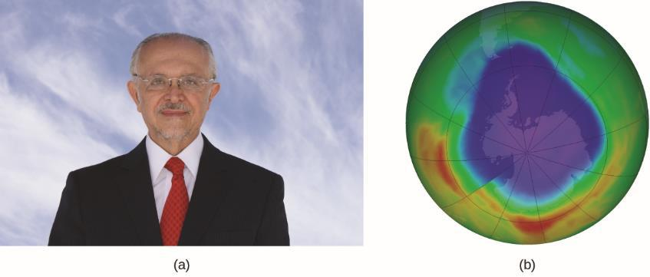
Mynd 12.20
Namsgögn.is
(a) Mexíkóski efnafræðingurinn Mario Molina (1943–2020) deildi Nóbelsverðlaununum í efnafræði árið 1995 fyrir rannsóknir sínar á (b) ósongatinu yfir Suðurskautslandinu. (mynd a: með leyfi Mario Molina; mynd b: breytt verk frá NASA)
Þýtt og staðfært af Namsgögn.is úr efni frá OpenStax.org.

Slide 75
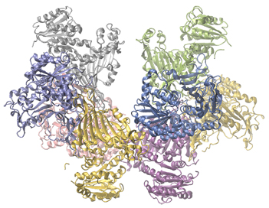
Mynd 12.21
Namsgögn.is
Glúkósa-6-fosfat dehýdrógenasi er hraðatakmarkandi ensím fyrir efnaskiptaferlið sem sér frumum fyrir NADPH.
Þýtt og staðfært af Namsgögn.is úr efni frá OpenStax.org.

Slide 76
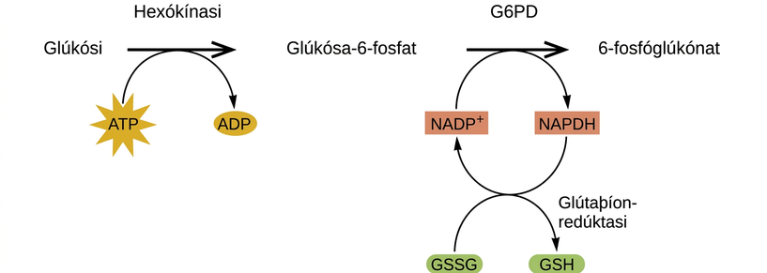
Mynd 12.22
Namsgögn.is
Í hvarfgangi pentósa-fosfat ferilsins hvatar G6PD efnahvarfið sem stýrir NAPDH, kóensími sem stýrir glútaþíoni, andoxunarefni sem verndar rauð blóðkorn og aðrar frumur gegn oxunarskemmdum.
Þýtt og staðfært af Namsgögn.is úr efni frá OpenStax.org.

Slide 77
Tegundir hvata
Namsgögn.is
Misleitur hvati er í öðrum fasa en hvarfefnin.
  Oftast er hvatinn fast efni og hvarfefnin í gas- eða vökvafasa.
  Dæmi um þetta er hvarfakútur í bifreiðum sem inniheldur málmana platínu og ródíum.
Pt
2CO(g) + O₂(g) → CO₂(g)
Rh
NO(g) → N₂(g) + O₂(g)
Þýtt og staðfært af Namsgögn.is úr efni frá OpenStax.org.

Slide 78
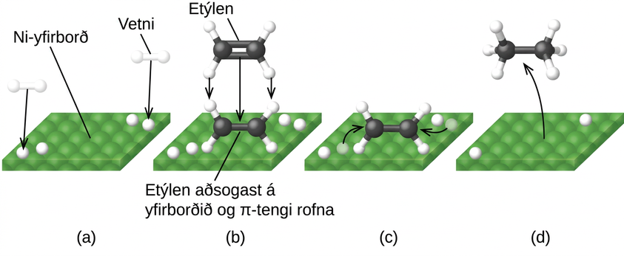
Mynd 12.23
Namsgögn.is
Hvarfgangur fyrir Ni-hvataða hvarfið C2 H4 + H2 ⟶ C2 H6. (a) Vetni aðsogast á yfirborðið, sem rýfur H–H tengin og myndar Ni–H tengi. (b) Etýlen aðsogast á yfirborðið, sem rýfur C–C π-tengið og myndar Ni–C tengi. (c) Frumeindir sveima yfir yfirborðið og mynda ný C–H tengi þegar þær rekast saman. (d) C2H6 sameindir afsogast af Ni yfirborðinu.
Þýtt og staðfært af Namsgögn.is úr efni frá OpenStax.org.

Slide 79
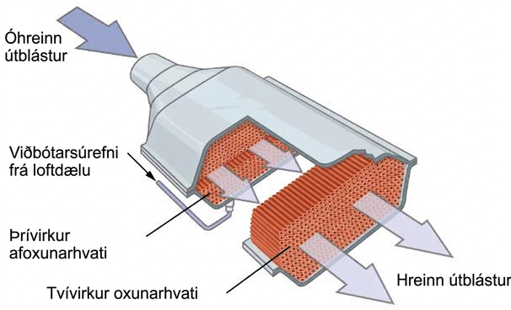
Mynd 12.24
Namsgögn.is
Óhreinn
útblástur
Viðbótarsúrefni
frá loftdælu
Þrívirkur
afoxunarhvati
Hreinn útblástur
Tvívirkur oxunarhvati
Hvarfakútur gerir bruna allra kolefnissambanda í koldíoxíð mögulegan, um leið og hann dregur úr losun nituroxíðs og annarra mengandi efna í útblæstri frá bensínvélum.
Þýtt og staðfært af Namsgögn.is úr efni frá OpenStax.org.

Slide 80
Tegundir hvata
Namsgögn.is
Ensím eru lífhvatar
  Próteinsameindir
Þýtt og staðfært af Namsgögn.is úr efni frá OpenStax.org.

Slide 81
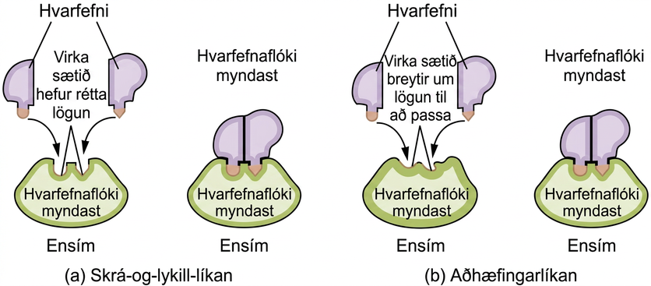
Mynd 12.25
Namsgögn.is
Hvarfefni
Hvarfefni
Virkt sæti
hefur rétta
lögun
Hvarfefnaflóki
myndast
Virkt sæti
breytir lögun
til að passa
Hvarfefnaflóki
myndast
Ensím
Ensím
(a) Skrá-og-lykill-líkan
(b) Aðhæfingarlíkan
(a) Samkvæmt líkaninu um skrá og lykil passar lögun hvarfstöðvar ensímsins fullkomlega við hvarfefnið. (b) Samkvæmt líkaninu um örvaða aðlögun er hvarfstöðin nokkuð sveigjanleg og getur breytt um lögun til að tengjast hvarfefninu.
Þýtt og staðfært af Namsgögn.is úr efni frá OpenStax.org.

Slide 82
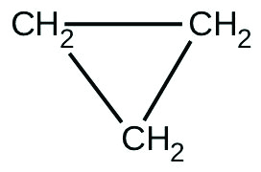
Dæmi 44
Namsgögn.is
Þýtt og staðfært af Namsgögn.is úr efni frá OpenStax.org.

Slide 83
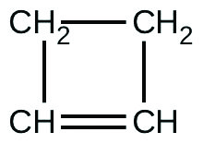
Dæmi 49
Namsgögn.is
Þýtt og staðfært af Namsgögn.is úr efni frá OpenStax.org.

Slide 84
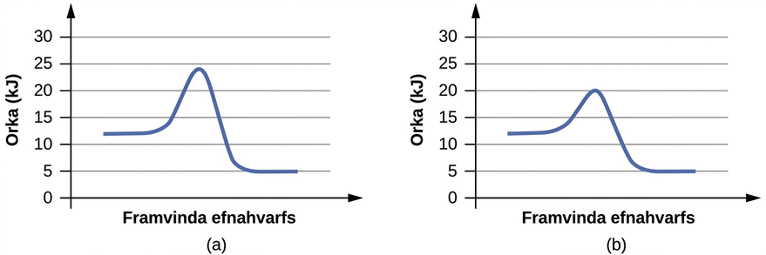
Dæmi 79a
Namsgögn.is
Þýtt og staðfært af Namsgögn.is úr efni frá OpenStax.org.

Slide 85
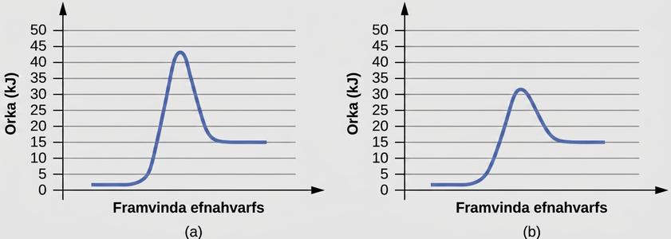
Dæmi 79b
Namsgögn.is
Þýtt og staðfært af Namsgögn.is úr efni frá OpenStax.org.

Slide 86
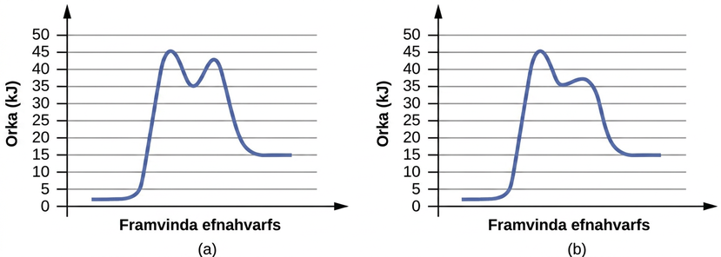
Dæmi 80a
Namsgögn.is
Þýtt og staðfært af Namsgögn.is úr efni frá OpenStax.org.

Slide 87
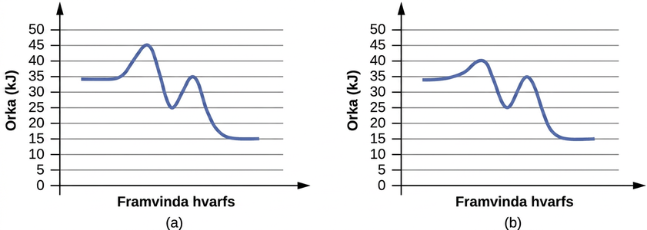
Dæmi 80b
Namsgögn.is
Þýtt og staðfært af Namsgögn.is úr efni frá OpenStax.org.

Slide 88
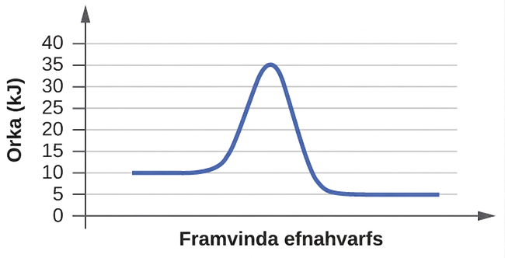
Dæmi 81a
Namsgögn.is
Þýtt og staðfært af Namsgögn.is úr efni frá OpenStax.org.

Slide 89
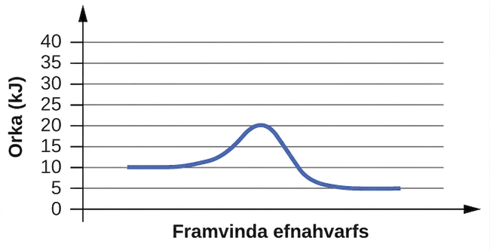
Dæmi 81b
Namsgögn.is
Þýtt og staðfært af Namsgögn.is úr efni frá OpenStax.org.

Slide 90
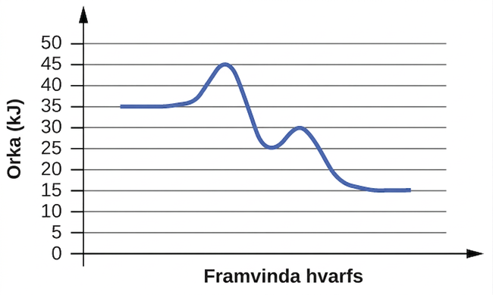
Æfing 82a
Namsgögn.is
Þýtt og staðfært af Namsgögn.is úr efni frá OpenStax.org.

Slide 91
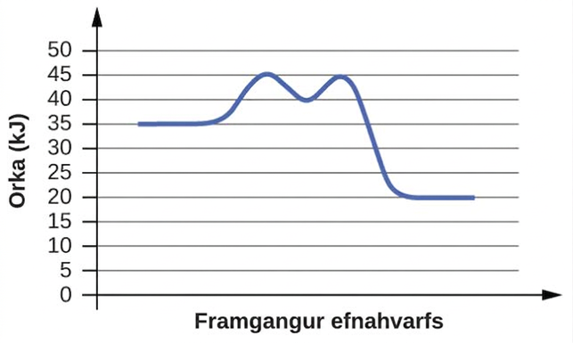
Dæmi 82b
Namsgögn.is
Þýtt og staðfært af Namsgögn.is úr efni frá OpenStax.org.

Slide 92
Leyfi
Namsgögn.is
Þetta viðbótarefni frá OpenStax er © Rice University samkvæmt CC-BY 4.0 alþjóðlegu leyfi; heimilt er að afrita það eða breyta því en geta skal uppruna frá OpenStax, Rice University og taka skal fram ef breytingar hafa verið gerðar.
Þýtt og staðfært af Namsgögn.is úr efni frá OpenStax.org.

